Slide 1
LPM1 : Gravitation
Brendan Le Pennec

Slide 2
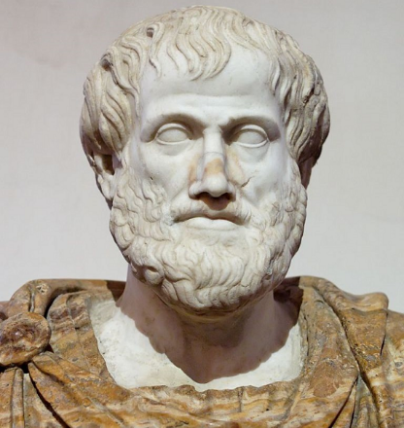
Chute des corps : Aristote
« Plus un corps est massif, plus il tombe vite »
Traité du ciel, 350 av J.C.

Slide 3
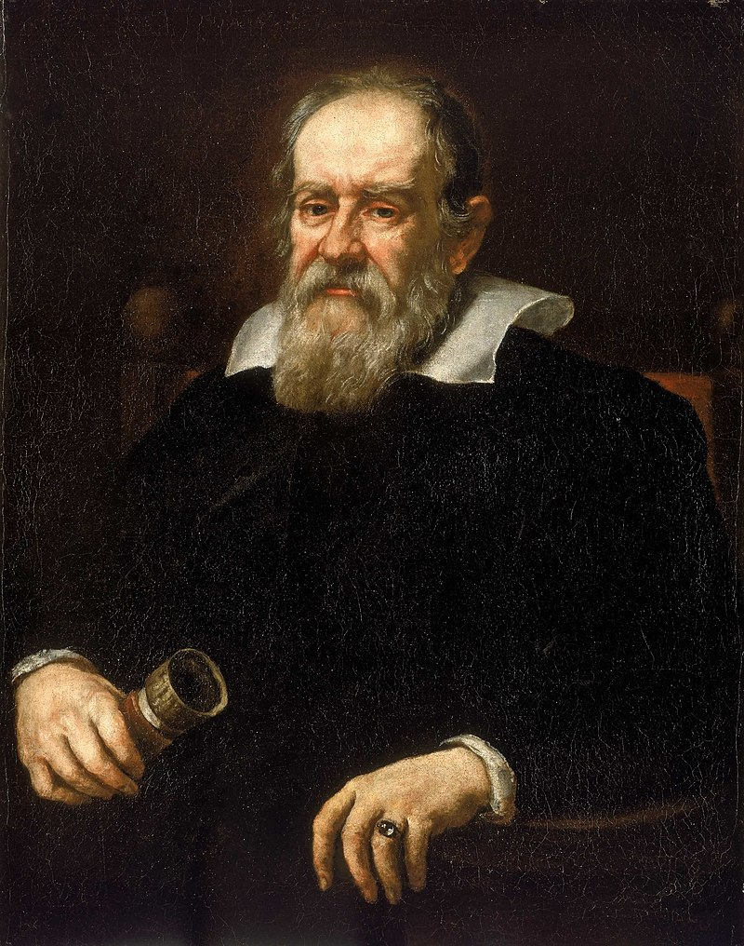
Chute des corps : Galilée
« Tous les objets tombent à la même vitesse dans le vide »
Dialogue sur les deux grands systèmes du monde, vers 1632

Slide 4
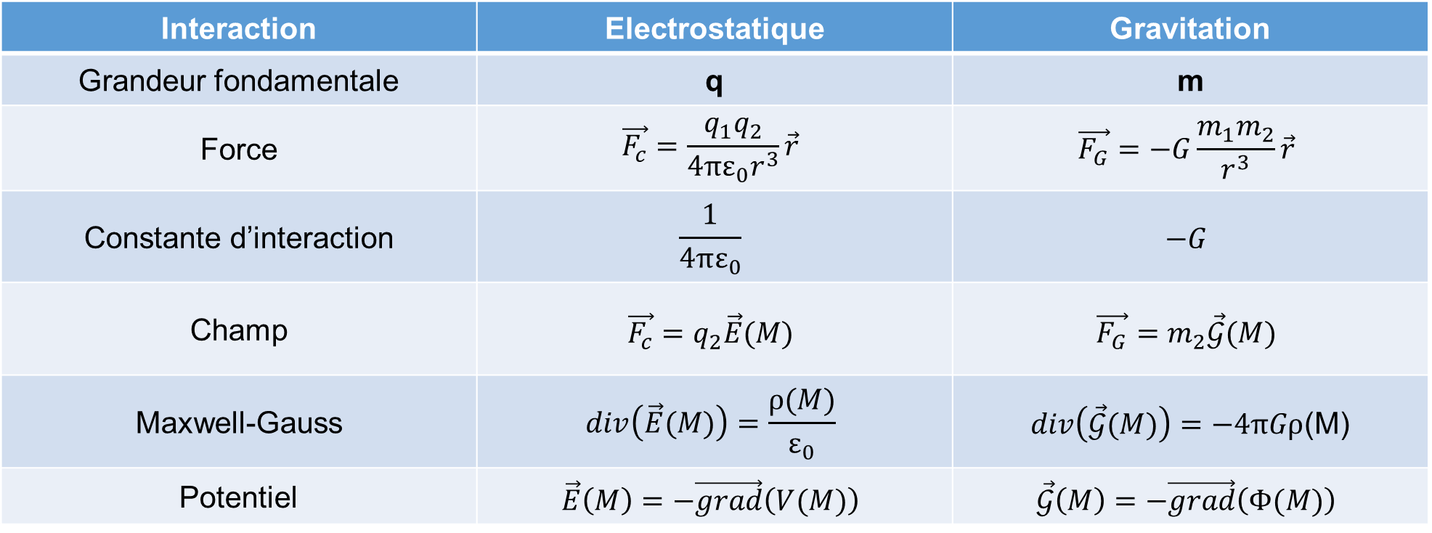
Analogie avec le champ électrostatique
Interaction | Electrostatique | Gravitation
Grandeur fondamentale | q | m
Force | $$\vec{F_{c}}=\frac{q_{1}q_{2}}{4πε_{0}r^{3}}\vec{r}$$ | $$\vec{F_{G}}=−G\frac{m_{1}m_{2}}{r^{3}}\vec{r}$$
Constante d’interaction | $$\frac{1}{4πε_{0}}$$ | $$−G$$
Champ | $$\vec{F_{c}}=q_{2}\vec{E}(M)$$ | $$\vec{F_{G}}=m_{2}\vec{𝒢}(M)$$
Maxwell-Gauss | $$div\left(\vec{E}(M)\right)=\frac{ρ(M)}{ε_{0}}$$ | $div\left(\vec{𝒢}(M)\right)=−4πGρ$(M)
Potentiel | $$\vec{E}\left(M\right)=−\vec{grad}\left(V(M)\right)$$ | $$\vec{𝒢}\left(M\right)=−\vec{grad}\left(Φ(M)\right)$$

Slide 5
Accélération dans un référentiel non galiléen
Soit un référentiel ℛ₁ en rotation fixe $\vec{Ω}$ dans un référentiel galiléen ℛ₂ , alors :
$${m\vec{a}}_{ℛ_{1}}\left(M,t\right)=\vec{F_{ℛ_{1}}}−m{\vec{a}}_{e}\left(M,t\right)−m{\vec{a}}_{c}\left(M,t\right)$$
$${\vec{a}}_{e}\left(M,t\right)={\vec{a}}_{ℛ_{2}}\left(O2,t\right)+\vec{Ω}×\left(\vec{Ω}×\vec{HM}\right)$$
Avec :
Accélération d’entraînement
$${\vec{a}}_{c}\left(M,t\right)=2\vec{Ω}×{\vec{v}}_{ℛ_{2}}(M,t)$$
Accélération de Coriolis

Slide 6
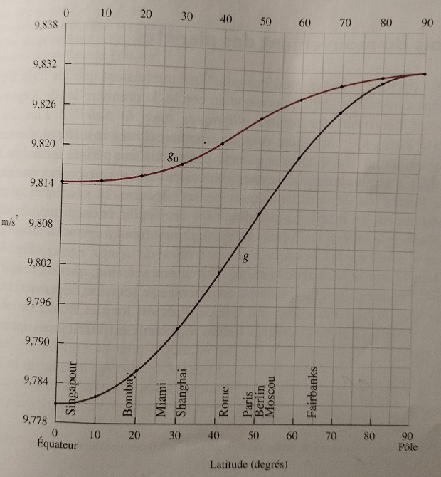

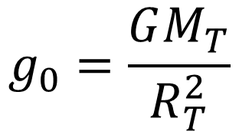
Champ de pesanteur terrestre
$$g_{0}=\frac{GM_{T}}{R_{T}^{2}}$$
$$g=g_{0}−a_{e}$$
Source : Mécanique, Hecht, DeBoeck p247

Slide 7
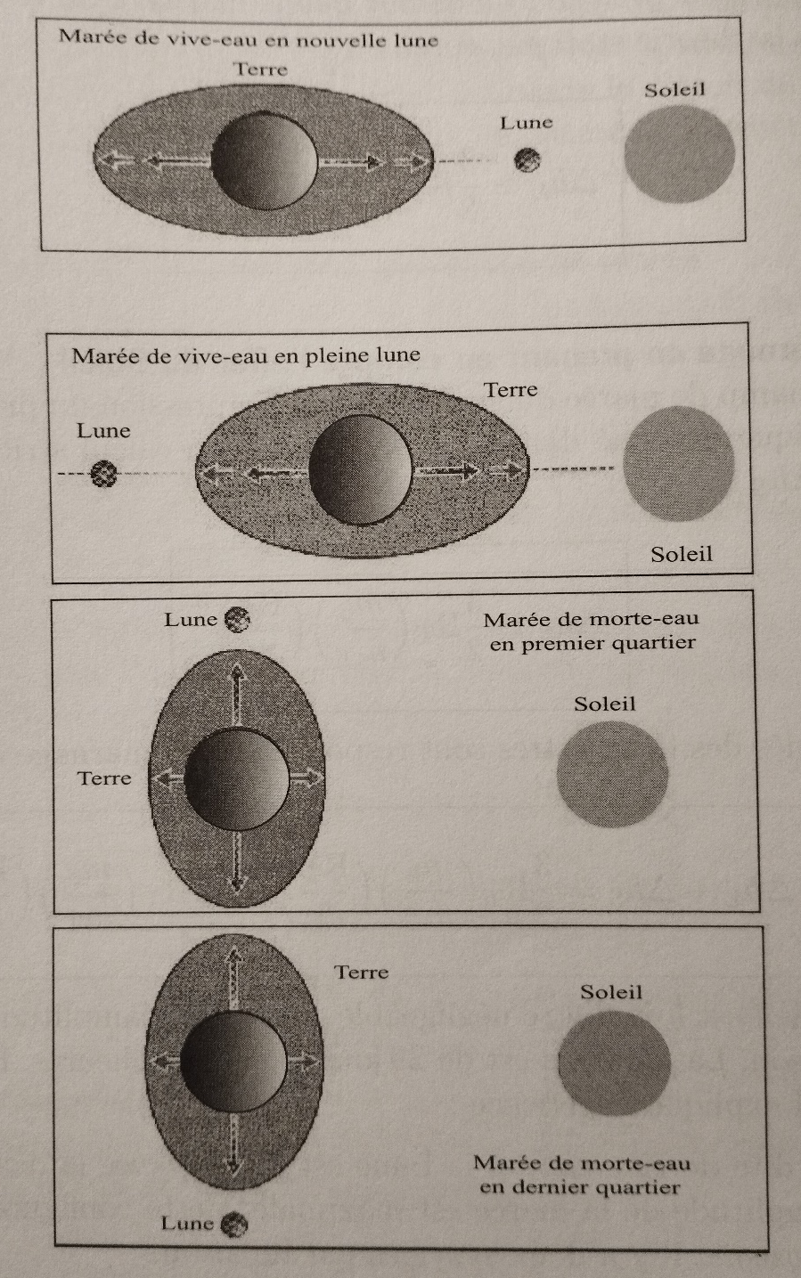
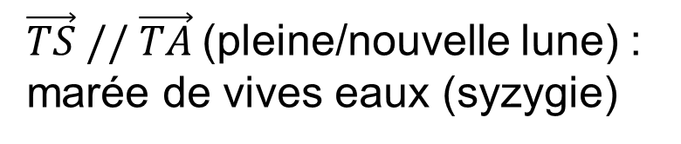
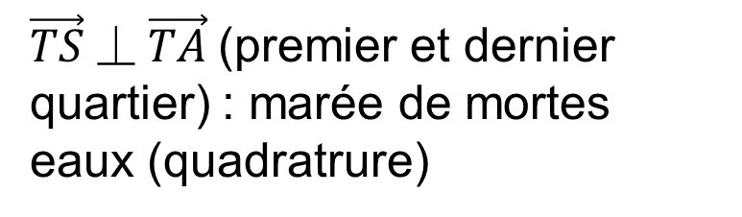
Marée lunaire
$\vec{TS} // \vec{TA}$(pleine/nouvelle lune) : marée de vives eaux (syzygie)
$\vec{TS} ⏊ \vec{TA}$(premier et dernier quartier) : marée de mortes eaux (quadratrure)
Source : Physique par la Pratique, Portelli & Barthes, p48

Slide 8
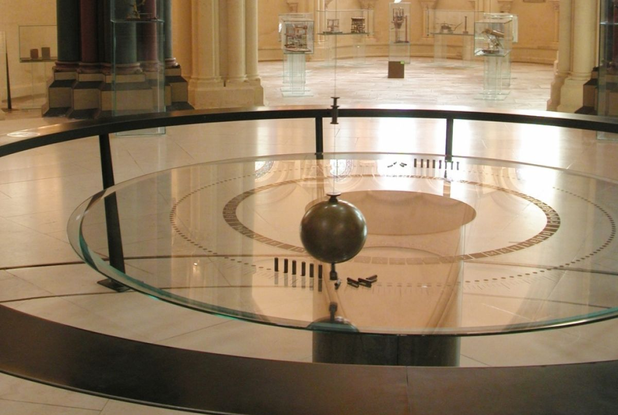
Pendule de Foucault
https://phyanim.sciences.univ-nantes.fr/Meca/RefTerre/Foucault0.php

